Slide 1








Slide 2


Slide 3

Nêu những hành động vi phạm quyền được an toàn của trẻ em
VD: Bạo lực, lạm dụng, bóc lột trẻ em; xâm hại tình dục; xúc phạm nhân phẩm…..

Slide 4





Slide 5


Slide 6
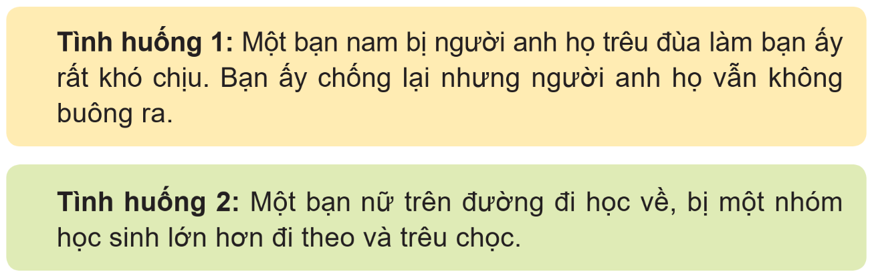
Dựa vào các tình huống sau, cho biết những hành động nào cần phản đối? Vì sao?

Slide 7
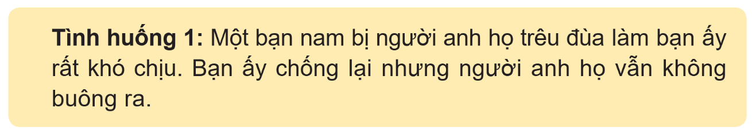
Hành động trêu đùa quá mức của người anh họ đã xúc phạm đến sự an toàn về thân thể của bạn nam cần phản đối.

Slide 8
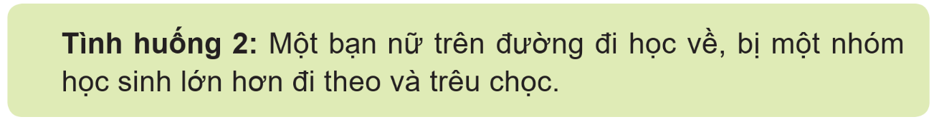
Hành động nhóm HS lớn hơn đi theo và trêu chọc bạn nữ là xâm hại đến quyền riêng tư và sự an toàn của bạn nữ cần phản đối.

Slide 9
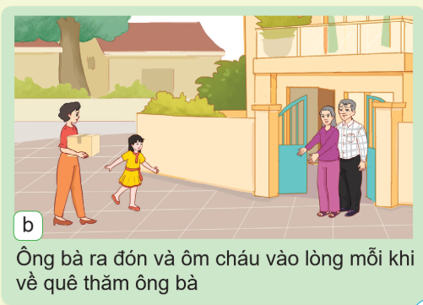
Bạn nhỏ trong hình 1b có cảm giác an toàn thì mỗi khi bạn về thăm ông bà, ông bà ra đón và ôm bạn vào lòng.

Slide 10


Slide 11


Slide 12

Xâm hại tình dục gồm các hành vi nào?

Slide 13
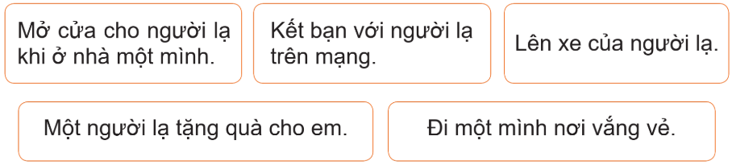
Bước 1: Lựa chọn một trong các tình huống sau:

Slide 14

Thảo luận nhóm, phân tích nguy cơ có thể bị xâm hại tình dục trong mỗi tình huống đó và nêu biện pháp phòng tránh.

Slide 15
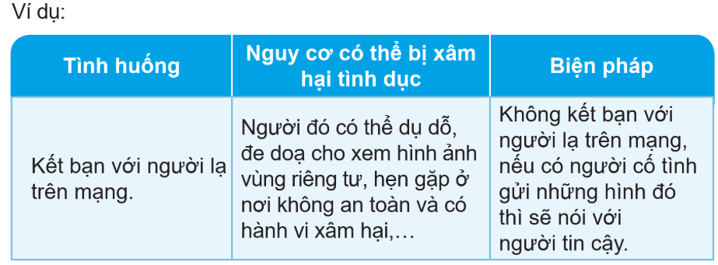

Slide 16


Slide 17
Tình huống | Nguy cơ có thể bị xâm hại tình dục | Biện pháp
Kết bạn với người lạ | Có thể bị mất đồ vừa bị xâm hại | Không mở cửa cho người lạ khi ở nhà một mình
Đi một mình nơi vắng vẻ | Có thể bị bắt cóc hoặc bị xâm hại | Không lên xe cùng người lạ
Lên xe của người lạ | Những nơi vắng vẻ là môi trường thuận lợi cho những kẻ xấu thực hiện những hành vi không tốt. | Có thể đi đường xa hơn để tránh đi một mình nơi vắng vẻ.

Slide 18


Slide 19
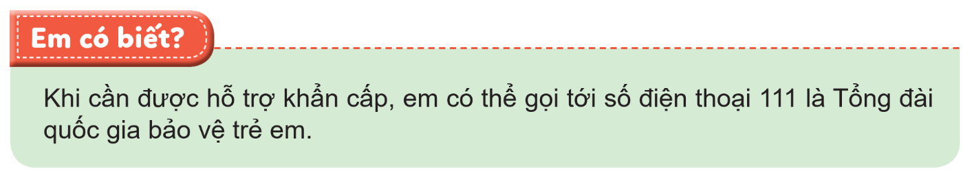

Slide 20


Slide 21




